Slide 1
Đọc và trả lời câu hỏi trong phần khởi động (sgk)

Slide 2
Bài 8: ỨNG PHÓ VỚI CÁC TÌNH HUỐNG NGUY HIỂM TỪ THIÊN NHIÊN
1. Nhận biết các tình huống nguy hiểm từ thiên nhiên

Slide 3
a) Em quan sát được những hiện tượng nguy hiểm nào từ các hình ảnh trên?
b) Những hiện tượng nguy hiểm đó gây ảnh hưởng đến con người như thế nào?

Slide 4
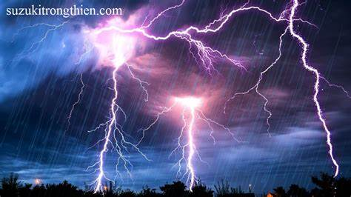
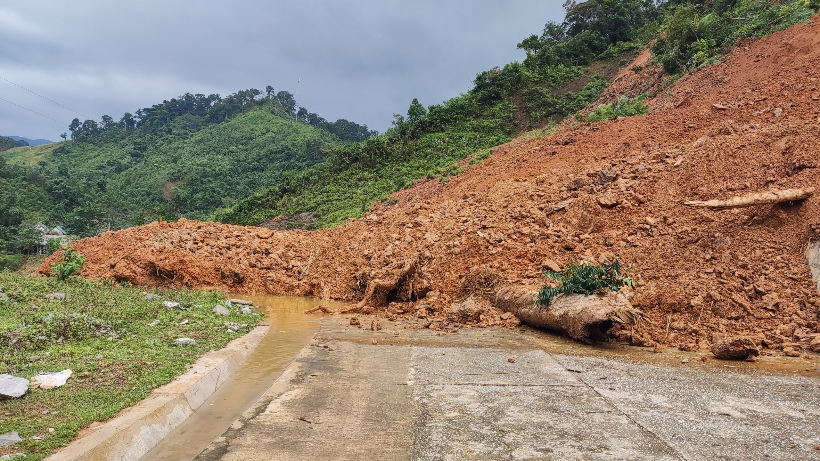
Hình 1
Hình 2

Slide 5
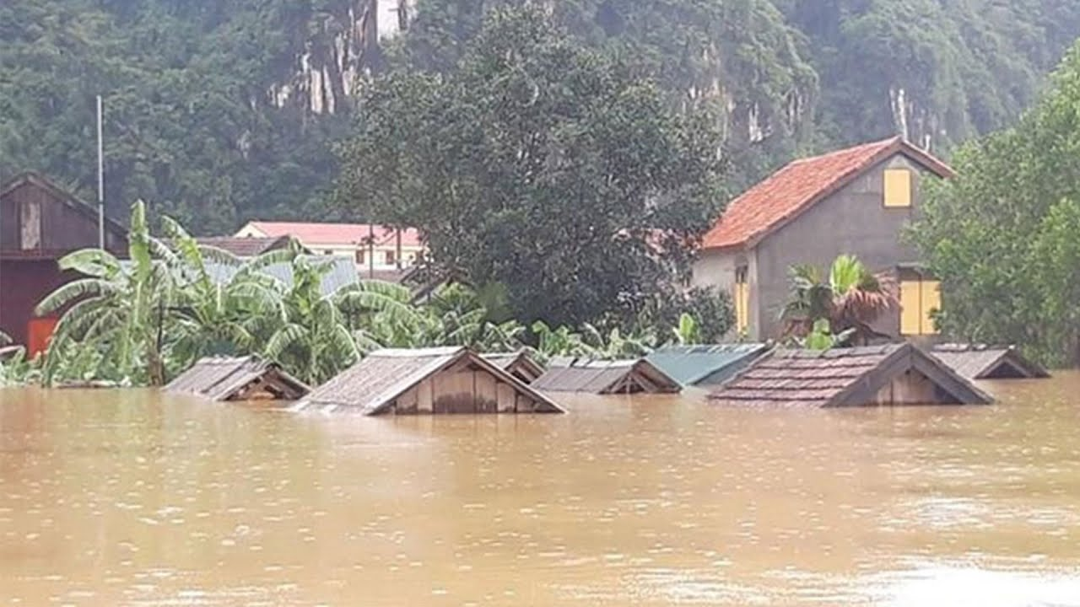
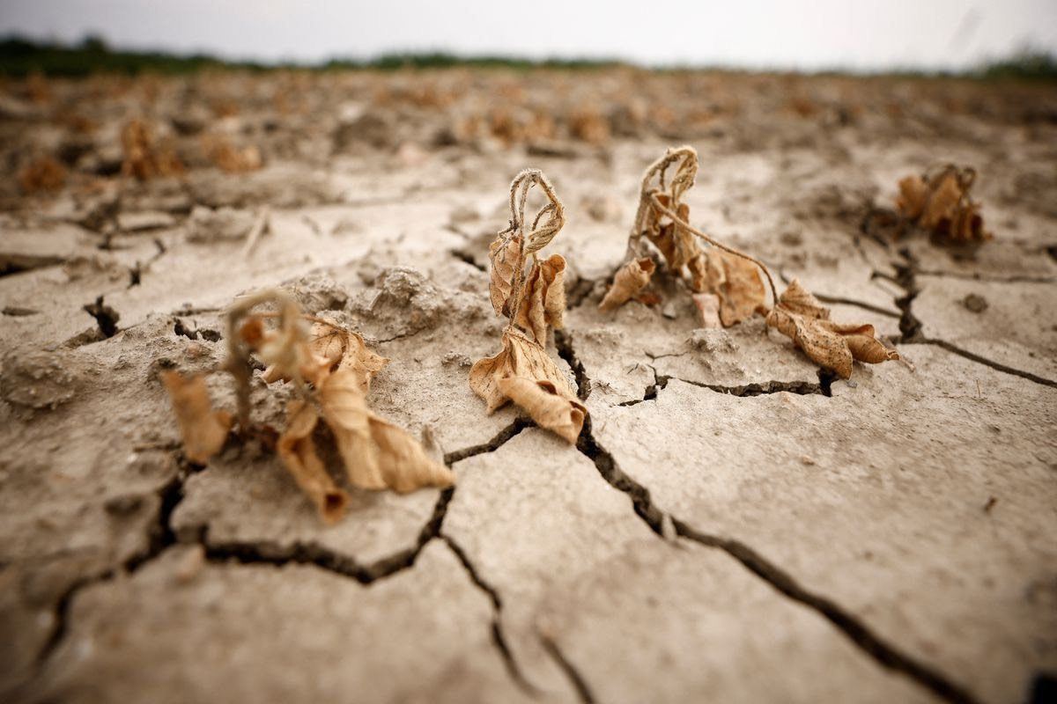
Hình 1
Hình 2

Slide 6
1. Nhận biết các tình huống nguy hiểm từ thiên nhiên
Tình huống nguy hiểm từ thiên nhiên là những tình huống nguy hiểm xuất hiện bất ngờ do các hiện tượng tự nhiên gây ra, làm tổn hại đến tính mạng, tải sản của con người và xã hội.
Ví dụ: Dông tố, lốc sét; sạt lở đất; lũ lụt, hạn hán; bão, lốc xoáy...

Slide 7
2. Hậu quả do các tình huống nguy hiểm từ thiên nhiên

Slide 9
Đọc thông tin về cơn bão số 5 (sgk) và trả lời câu hỏi

Slide 10
a) Nhiều căn nhà bị sập, hàng trăm trường học bị ngập, bị tốc mái phòng học, sập hàng rào, hư hỏng thiết bị dạy học, hàng chục héc-ta đất bị ngập nặng, nhiều cột điện bị gãy đổ, nhiều tuyến đường, khu dân cư bị ngập nặng trong nước.
b) Theo em, tình huống nguy hiểm từ thiên nhiên có thê gây nên những hậu quả đáng tiếc đối với con người: thiệt hại về sức khỏe, tinh thần, thậm chí cả tính mạng; ngoài ra còn gây thiệt hại về tài sản, của cải vật chất của con người và xã hội.

Slide 11
2. Hậu quả do các tình huống nguy hiểm từ thiên nhiên.
- Tình huống nguy hiểm từ thiên nhiên có thê gây nên những hậu quả đáng tiếc đối với con người: thiệt hại về sức khỏe, tinh thần, thậm chí cả tính mạng.
- Ngoài ra, nó còn gây thiệt hại về vật chất của cá nhân và cộng đồng; gây thiệt hại và ảnh hưởng tiêu cực đến nền kinh tế của các nước.

Slide 12
3.Ứng phó với các tình huống nguy hiểm từ thiên nhiên
Ứng xử 3 tình huống trong sgk

Slide 13
3. Ứng phó với các tình huống nguy hiểm từ thiên nhiên
* Cách ứng phó:
- Trang bị kiến thức và kĩ năng phòng tránh và ứng phó với các tình huống nguy hiểm từ thiên nhiên.
- Tập quan sát, nhận biết các yếu tố có thể gây nguy hiểm như: thời điểm, không gian, địa hình, thời tiết thay đổi...
- Thường xuyên theo dõi các bản tin dự báo thời tiết trên các phương tiện thông tin.
Khi có nguy hiểm xảy ra:
- Chọn một nơi an toàn để trú ẩn.
- Bình tĩnh xử trí, đặt mục tiêu an toàn tính mạng lên trên hết.
- Tìm kiếm sự trợ giúp hoặc báo cho những người xung quanh, chính quyền địa phương khi cần thiết.

Slide 14
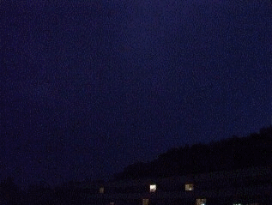
Một số kỹ năng cần ứng phó khi gặp sấm sét
1. Khi ở trong nhà:
- Không sử dụng điện thoại có dây
- Không sử dụng các thiết bị điện.
- Giữ khoảng cách an toàn 1m đối với các thiết bị dùng điện
- Tránh xa cửa sổ, cửa chính, mái hiên và không nằm lên sàn bê tông, không tựa lưng vào bức tường bê tông.
2. Những lưu ý khi đang ở ngoài trời:
- Không trú mưa dưới gốc cây, Không vào nhà kho ở nơi đồng trống, tránh xa các nắp cống, tránh bị nước cuốn trôi vào ống cống. Tránh xa các vật cao hoặc bị cô lập, tránh đứng gần các vật dụng kim loại, không đứng dưới hay gần những thứ có thể thu lôi như dưới cây cối
- Không nên sử dụng ô/ dù khi trời mưa, bão, có sấm chớp vì ô có thể thu hút sét đánh vào.
- Nhanh chóng di chuyển về nhà. Nên đứng chụm hai chân sát nhau, ngồi xuống để hạn chế sự tiếp xúc với điện khi sét đánh. Nên tránh mưa ở các ngôi nhà dọc hai bên đường, không nên tiếp tục di chuyển. Nên đội mũ bảo hiểm dù là đi xe hay đi bộ
Video
hướng dẫn
Kỹ năng
Ứng phó sét
Quay lại Slide 5

Slide 15
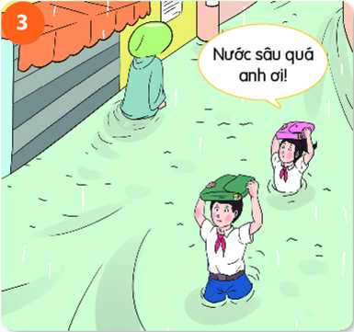
Một số kỹ năng ứng phó lũ lụt
1. Theo dõi thời tiết qua tivi, radio, internet
2. Chuẩn bị đồ sơ tán: Tiền, thực phẩm, thuốc, giấy tờ, phương tiện liên lạc…
3. Bảo vệ nhà: tắt các thiết bị điện,gar, nước; di chuyển đồ có giá trị lên vị trí cao
Video
hướng dẫn
Kỹ năng
Ứng phó lũ lụt
4. Tuân thủ các qui định an toàn (Không lại gần bờ sông, dùng gậy kiểm tra đường, không đi đường tắt, không mang vác nhiều đồ, cảnh giác cây to, không đi trên đường cống…); làm theo chỉ dẫn của cơ quan chức năng
Quay lại Slide 5

Slide 16
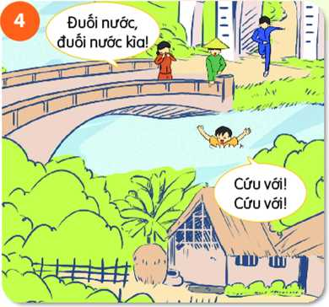
Một số kỹ năng ứng phó đuối nước
1. Tránh xa mặt nước, không cố nhặt đồ rơi trên nước. Nhất định phải học bơi.
2. Không rủ nhau đi bơi ở ao, hồ, nơi vắng vẻ
3. Không nhảy xuống cứu người bị đuối nước
4. Nhanh chóng hỗ trợ người bị đuối nước:
+ Hô hoán tìm người giúp đỡ
+ Tìm cách kéo họ nên bờ an toàn
+ Hỗ trợ hồi sức (cấp cứu đuối nước)
Video
hướng dẫn
Kỹ năng
Ứng phó đuối nước
5. Nếu bản thân bị đuối nước:
+ La lớn tìm hỗ trợ, không vùng vẫy mất sức
+ Nín thở, thả lỏng người, tìm vật nổi hoặc cố gắng vào bờ
Quay lại Slide 5

